Slide 1
EFSI 2 ⬄REDES
Introducción

Slide 2
¿Que es una Red?
Según el diccionario de la Real Academia Española:
Conjunto de elementos organizados para determinado fin. Ejemplo: Red telegráfica o telefónica, Red ferroviaria o de carreteras
Conjunto de ordenadores o de equipos informáticos conectados entre sí que pueden intercambiar información.

Slide 3

Red de datos en nuestra casa (Home Network)

Slide 4
Red de datos en nuestra casa (Home Network)
PC
Modem
Smart-TV
Wi-Fi
Celular
Tablet
Router

Slide 5
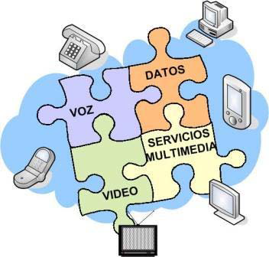
Redes convergentes
Las redes proveen la capacidad de conectar gente y equipamiento sin importar donde se encuentren en el mundo.
Últimamente las redes se han convertido en multi-propósito, en redes de información convergente.

Slide 6
Tipos de redes Existen dos esquemas de comunicación en las redes según su comportamiento:
Modelo cliente –servidor
Servidor Web
Servidor de Mail
Servidor FTP
Modelo Peer-to-Peer (P2P)
E-mule
torrents
WhatsApp

Slide 7
El rol de las computadoras en la Red
Modelo cliente - servidor
Servidores: son hosts con un software instalado que permite proporcionar información. Ej. Servidor de paginas WEB, Servidor de Mail
Clientes: son host con un software instalado que les permite solicitar y mostrar la información recibida del servidor.

Slide 8
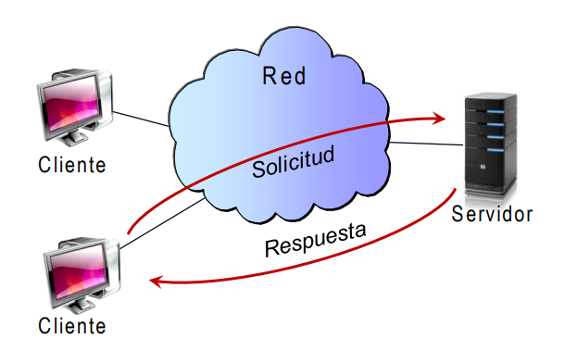
Se utiliza ampliamente y Forma en gran medida la base del uso de redes
Modelo cliente - servidor

Slide 9
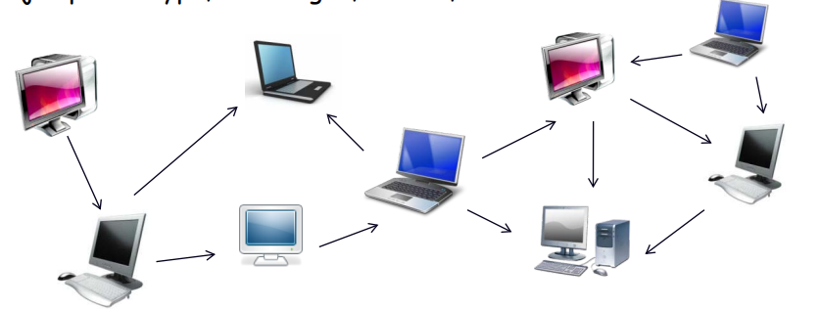
El tipo de comunicación de persona a persona conoce como comunicación peer-to-peer y se distingue de la comunicación cliente servidor por que no hay una división fija de clientes y servidores. Todos los host pueden ser cliente y servidor al mismo tiempo.
Modelo Peer to Peer (p2p)

Slide 10
Elementos de una red

Slide 11
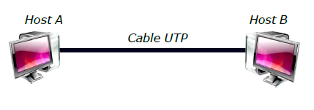
Elementos de red muy simple
Una red muy simple es creada al conectar dos computadoras a través de un cable.

Slide 12
Elementos de red muy simple
Una red muy simple es creada al conectar dos Hosts computadoras a través de un Medio cable.
HOST 1
Medio
HOST 2

Slide 13
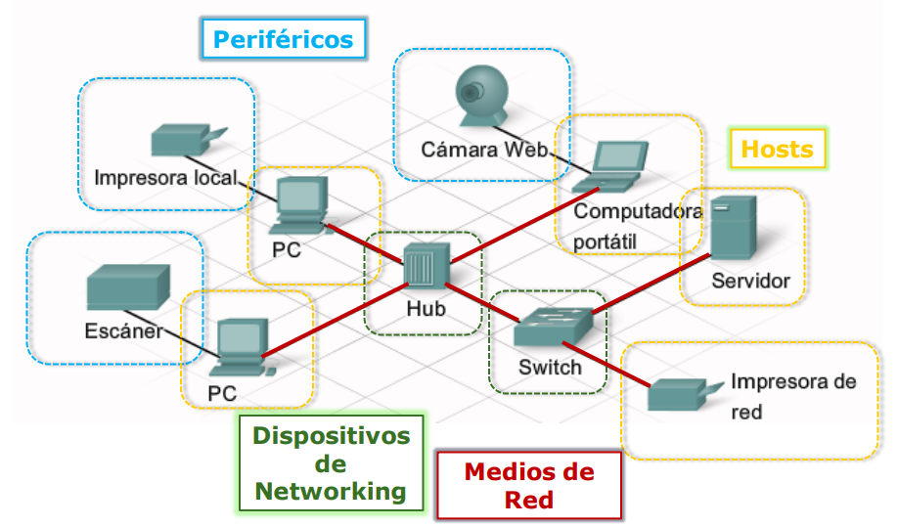
Elementos de red

Slide 14
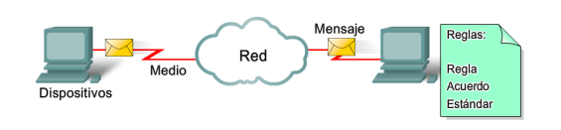
Elementos de red – Físicos y lógicos
Dispositivos. => hosts, switches, routers
Medios. => Cableados, inalámbricos, Fibra óptica
Mensajes (los datos que transmiten)
Reglas o protocolos.

Slide 15
Elementos de red – Físicos y lógicos
Dispositivos. => hosts, switches, routers
Medios. => Cableados, inalámbricos, Fibra óptica
Mensajes (los datos que transmiten)
Reglas o protocolos.
Físicos
Lógicos

Slide 16
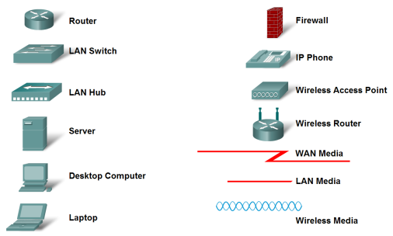
Símbolos comunes (de los elementos de una red)

Slide 17



Elementos de red – Algunos Ej. Físicos
Lan Switch => Es el dispositivo más común para conectar host dentro de redes LAN.
Router =>Ayuda a dirigir o enrutar los mensajes a medida que viajan a través de la red
Wireless Router => Es un tipo específico de router que se encuentra con frecuencia en redes domésticas y puede también tener la funcionalidad de un switch.

Slide 18
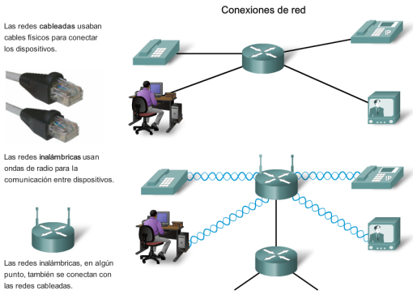
Elementos de red – Medios (Conexiones de Red)
Para que la red funciones los dispositivos deben estar interconectados, ya sea por un cable (cobre o fibra) o en forma inalámbrica

Slide 19
Elementos de red Medios

Slide 20
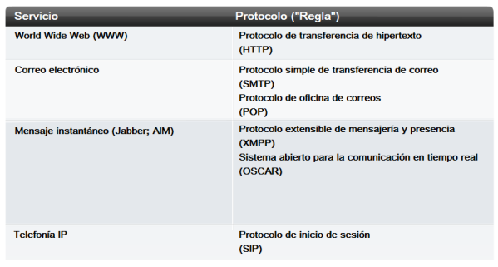
Elementos de red – Protocolos o Reglas (lógicas)
Los protocolos son las reglas que utilizan los dispositivos de red para comunicarse entre sí. Actualmente, el conjunto de protocolos que se utiliza en Internet se denomina TCP/IP

Slide 21
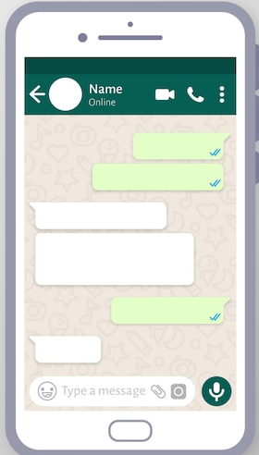
Ejemplo: envió de un WhatsApp (Simplificado)
Como primer paso el mensaje de WhatsApp se convierte a un formato que se puede transmitir en la red. El mensaje es entonces convertido en bits, es decir, señales digitales codificadas en binario, antes de enviarse a su destino. Así está listo para enviarse hacia la red para su entrega.
010111001101011010110101010
Hola Perdido

Slide 22
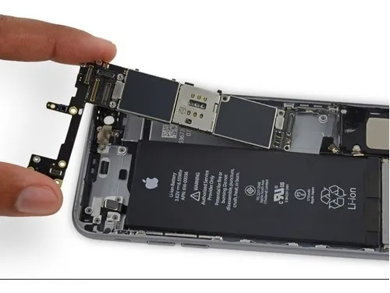


Ejemplo: envió de un WhatsApp (Simplificado)
La Tarjeta de la interfaz de red inalámbrica (El wifi) genera señales eléctricas para representar los bits y los ubica en el medio.
Los bits llegan al primer dispositivo:
Hola Perdido

Slide 23
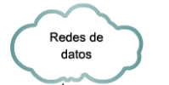
Ejemplo: envió de un WhatsApp (Simplificado)
Desde esta perspectiva, los distintos dispositivos interconectados de todo el mundo, generalmente se representan como una nube
Los bits se transmiten a través de la nube por miles de dispositivos mientras se enrutan (routean) a su destino
Hola Perdido

Slide 24
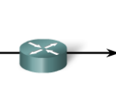

Ejemplo: envió de un WhatsApp (Simplificado)
Cuando los bits se están acercando al Host destino, pasan una vez mas por los dispositivos locales
Hola Perdido

Slide 25
Ejemplo: envió de un WhatsApp (Simplificado)
El Host destino lee los bits y los convierte nuevamente en un mensaje legible para los humanos
Hola Perdido
Hola Perdido

Slide 26
Ejemplo: envió de un WhatsApp (Simplificado)
Mas esquemáticamente:
Router
Wi-Fi
HOST 1
Internet
Router
HOST 2
Acces point
Wi-Fi

Slide 27
Ejemplo: envió de un WhatsApp (Simplificado)
LAN 1
Router
Wi-Fi
HOST 1
Internet
LAN 2
Router
HOST 2
Acces point
Wi-Fi
WAN

Slide 28
Servicios
Orientado a la conexión
vs.
NO orientado a la conexión
Confiable
vs.
NO Confiable

Slide 29
1.Servicio orientado a la conexión
El servicio orientado a la conexión se concibió con base en el sistema telefónico. Para hablar con alguien, usted levanta el teléfono, marca el número, habla y luego cuelga.
Del mismo modo, para usar un servicio de red orientado a la conexión, el usuario del servicio primero establece una conexión, la utiliza y luego la abandona. El aspecto esencial de una conexión es que funciona como un tubo: el emisor empuja objetos (bits) en un extremo y el receptor los toma en el otro extremo.

Slide 30
1.Servicio orientado a la conexión (Cont.)
En la mayoría de los casos se conserva el orden para que los bits lleguen en el orden en que se enviaron.
Generalmente al establecer la conexión, el emisor, el receptor y la subred realizan una negociación sobre los parámetros que se van a utilizar, como el tamaño máximo del mensaje y otros temas. Por lo general, un lado hace una propuesta y el otro la acepta, la rechaza o hace una contrapropuesta.

Slide 31
2.Servicio no-orientado a la conexión
El servicio no orientado a la conexión se concibió con base en el sistema postal.
Cada mensaje (carta) lleva completa la dirección de destino y cada una se enruta a través del sistema, independientemente de las demás.
En general, cuando se envían dos mensajes al mismo destino, el primero que se envíe será el primero en llegar. Sin embargo, es posible que el que se envió primero se atrase tanto que el segundo llegue primero

Slide 32
3.Servicios confiables
Los servicios confiables son aquellos en donde nunca se pierden datos. Por lo general, el receptor confirma la recepción de cada mensaje para que el emisor esté seguro de que llegó. Si algún mensaje se pierde en el camino el emisor lo retransmite.
Este proceso de confirmación de recepción introduce sobrecargas y retardos (delay), que con frecuencia son valiosos pero a veces son indeseables.
Un servicio confiable se utiliza por ejemplo en la transferencia de archivos donde no se desea que se pierda ningún mensaje.

Slide 33
4.Servicios NO-confiables
Los servicios no confiables son aquellos en donde se pueden perder algunos datos en el camino. En general el receptor no confirma la recepción de los mensajes. El servicio no confiable posee menos retardo (delay) que los servicios confiables ya que no se realiza la confirmación ni retransmisión de datos. El servicio no confiable se utiliza por ejemplo en la transmisión de voz o en una video llamada, en donde se puede aceptar un poco de ruido o video con algunos pixels erróneos pero en donde el delay de la voz o el video produce un efecto de mayor disconformidad para los usuarios.

